Slide 1

第二章 数值微分和数值积分

Slide 2
数值微分
函数f(x)以离散点列给出时，而要求我们给出导数值，
函数f(x)过于复杂
这两种情况都要求我们用数值的方法求函数的导数值
微积分中，关于导数的定义如下：
自然，而又简单的方法就是，取极限的近似值，即差商

Slide 3
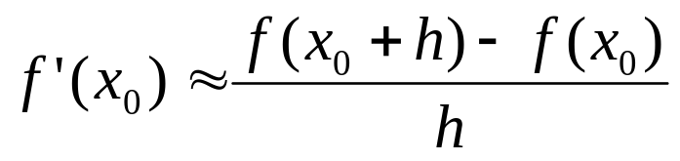
向前差商
x₀
x₀+h

Slide 4
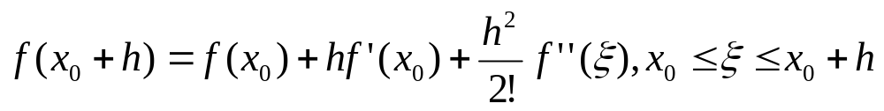
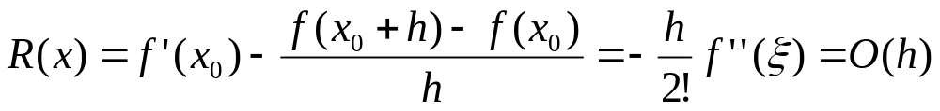
由Taylor展开
因此，有误差

Slide 5
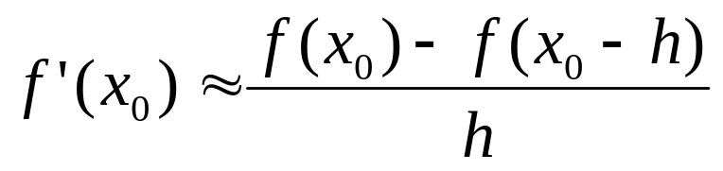
向后差商
x₀-h
x₀

Slide 6
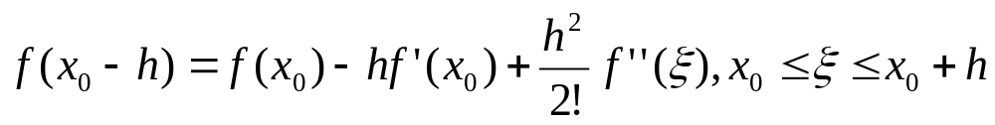
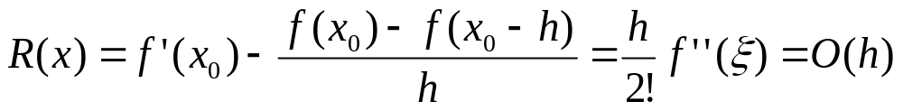
由Taylor展开
因此，有误差

Slide 7
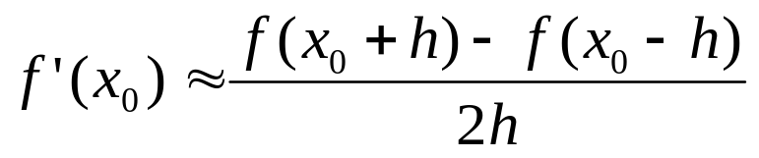
中心差商
x₀-h
x₀
x₀+h

Slide 8
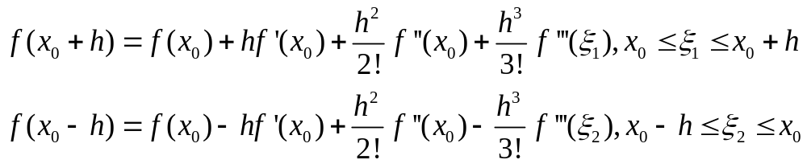
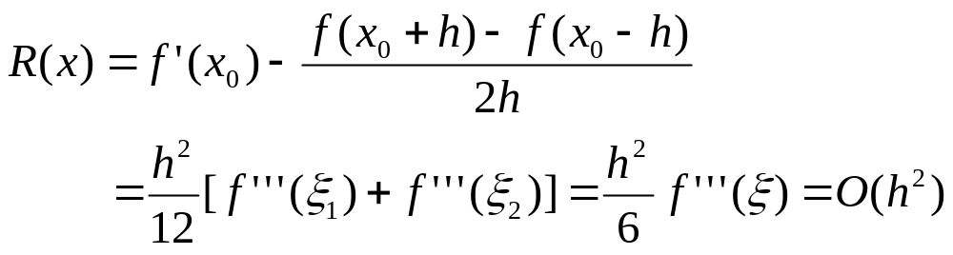
由Taylor展开
因此，有误差

Slide 9
例：
f(x)=exp(x)
h | f’(1.15) | R(x) |  | h | f’(1.15) | R(x)
0.10 | 3.1630 | -0.0048 |  | 0.05 | 3.1590 | -0.0008
0.09 | 3.1622 | -0.0040 |  | 0.04 | 3.1588 | -0.0006
0.08 | 3.1613 | -0.0031 |  | 0.03 | 3.1583 | -0.0001
0.07 | 3.1607 | -0.0025 |  | 0.02 | 3.1575 | -0.0007
0.06 | 3.1600 | -0.0018 |  | 0.01 | 3.1550 | -0.0032

Slide 10
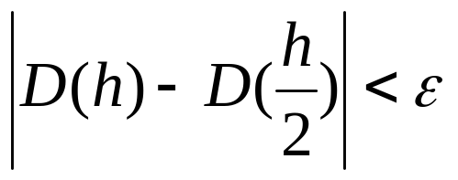
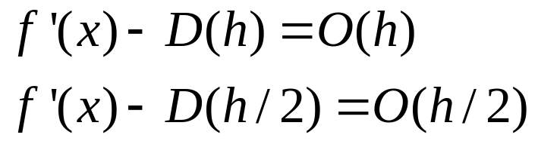
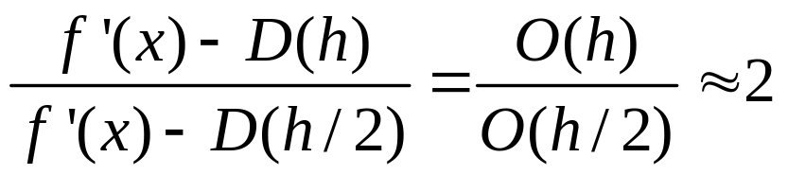
由误差表达式，h越小，误差越小，但同时舍入误差增大，所以，有个最佳步长
我们可以用事后误差估计的方法来确定
设D(h),D(h/2) 分别为步长为h,h/2 的差商公式。则
时的步长h/2 就是合适的步长

Slide 11
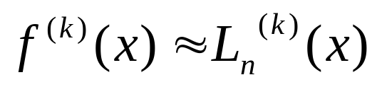
插值型数值微分
插值是建立逼近函数的手段，用以研究原函数的性质。因此，可以用插值函数的导数近似为原函数的导数
误差
用Taylor展开分析

Slide 12
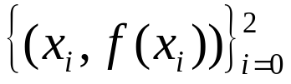
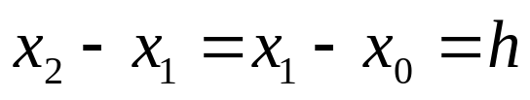
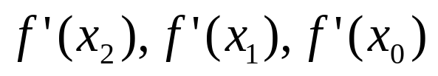
例：
给定点列
且
，求
解：

Slide 13
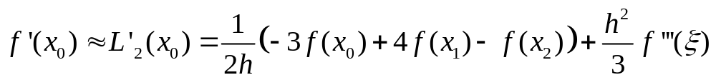
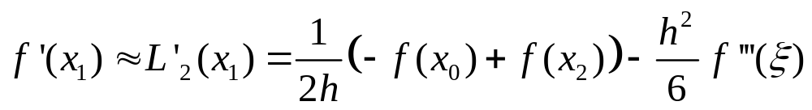
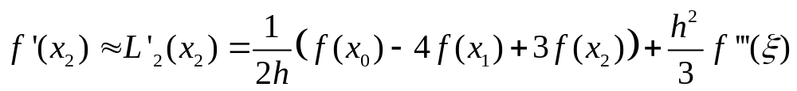

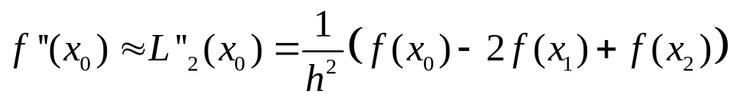
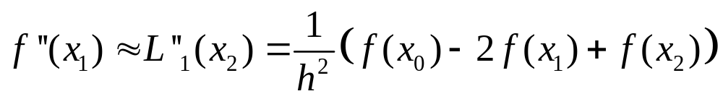
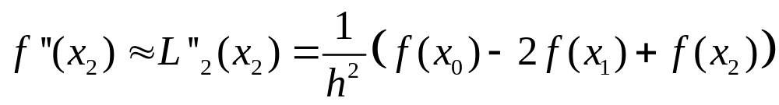
Taylor展开分析，可以知道，它们都是
称为三点公式
误差？

Slide 14
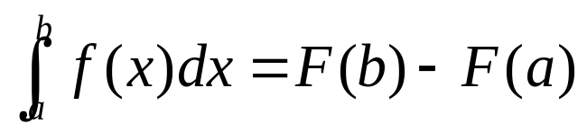
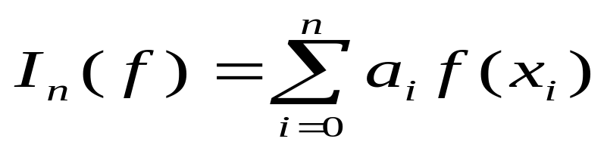
数值积分
关于积分，有Newton-Leibniz 公式
但是，在很多情况下，还是要数值积分：
1、函数有离散数据组成
2、F(x)求不出
3、F(x)非常复杂
定义数值积分如下：是离散点上的函数值的线性组合
称为积分系数，与f(x)无关，与积分区间和积分点有关

Slide 15
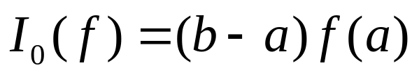
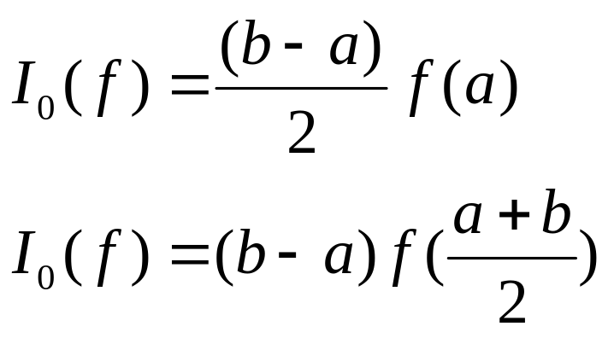
例：

Slide 16
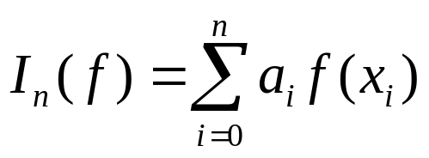
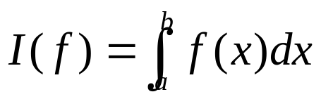
问题：如果判断好坏？
代数精度
为数值积分，
为积分，则称数值
积分有k阶代数精度是指：
对任意次数不高于k次的多项式f(x)，
数值积分没有误差

Slide 17

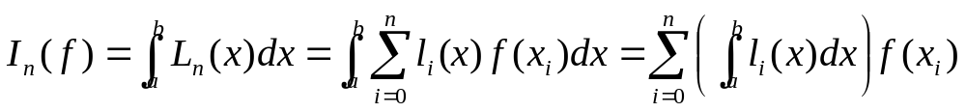
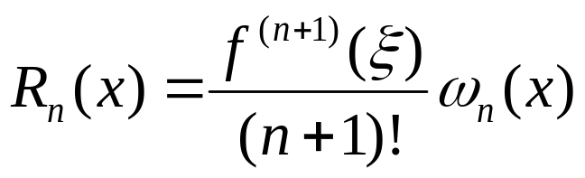
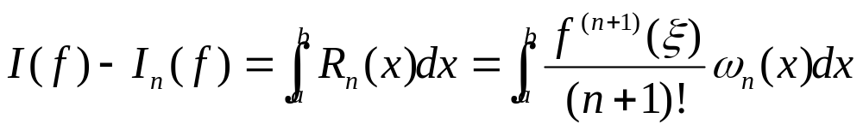
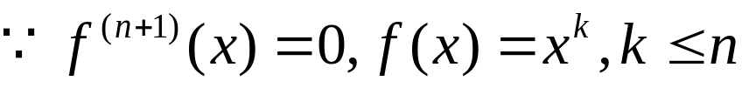
插值型
用插值函数的积分，作为数值积分
代数精度
由Lagrange插值的误差表达式，
，有
可以看出，至少n 阶代数精度

Slide 18
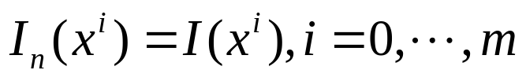
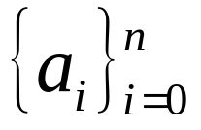
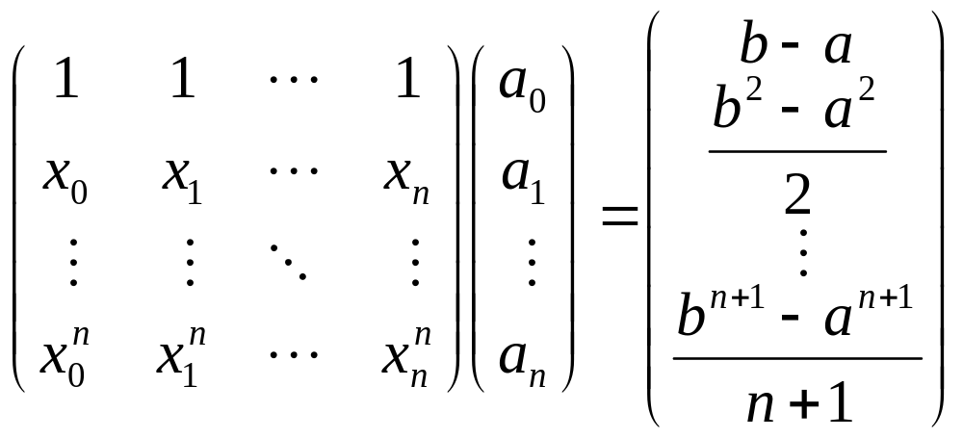
前面得到的系数是最好的吗？
Vandermonde行列式
使用尽可能高的代数精度
已知
求系数
所以，如果m>n，则系数唯一

Slide 19
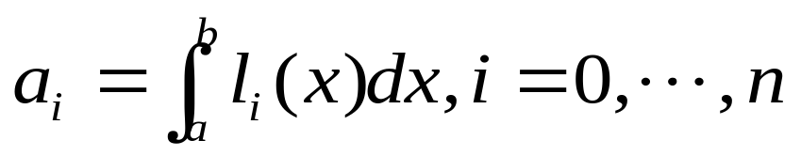
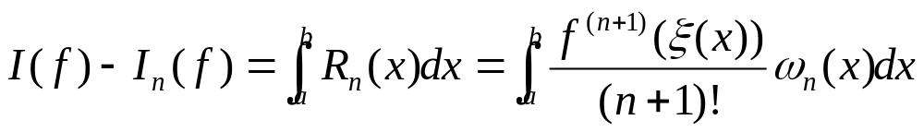
若数值积分至少n阶代数精度，则系数唯一
误差

Slide 20
Newton-Cote’s 积分
若节点可以自由选取，则，一个自然的办法就是取等距节点。对区间做等距分割。
该数值积分称为Newton-Cote’s积分

Slide 21
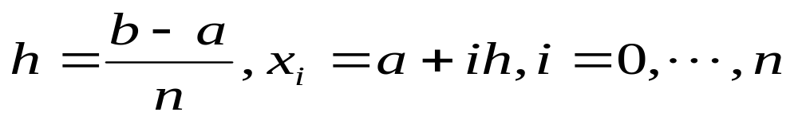
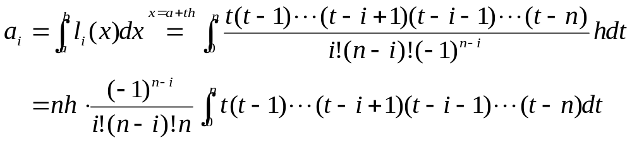
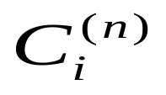
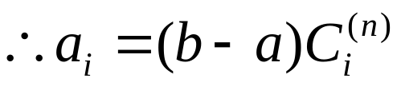
设节点步长
与步长h无关，可以预先求出
(b-a)

Slide 22
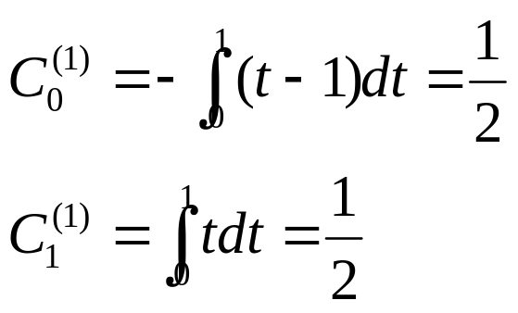
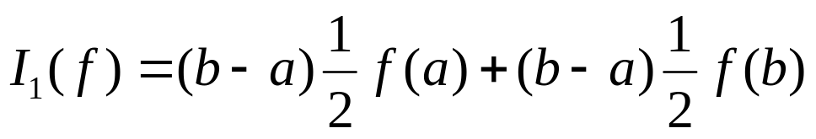
N＝1时
梯形公式

Slide 23
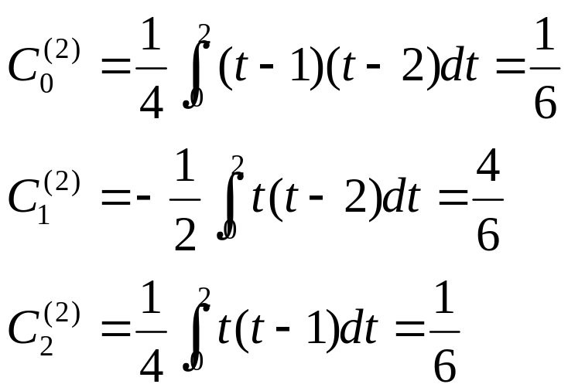
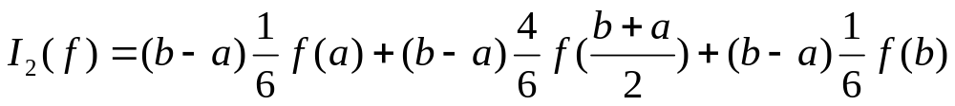
N＝2 时
Simpson公式

Slide 24
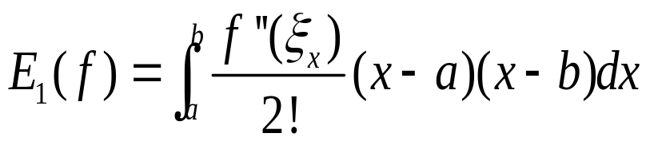
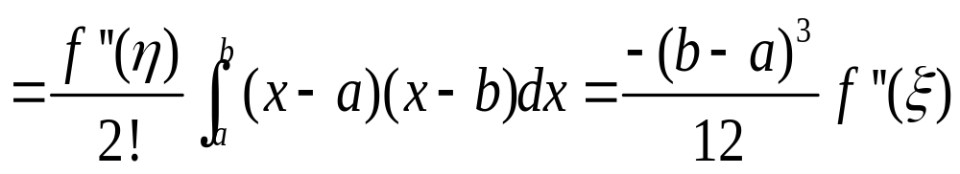
误差
1、梯形公式
此处用了积分中值定理

Slide 25
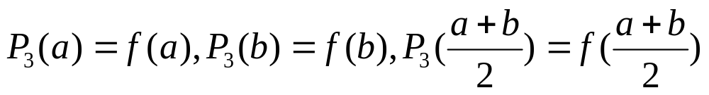
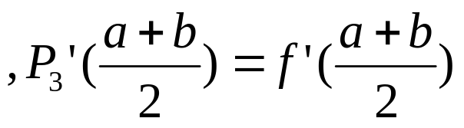
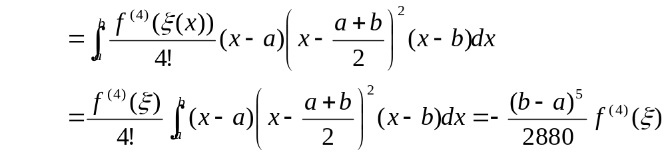
2、Simpson 公式
注意到，Simpson 公式有3 阶代数精度，因此为了对误差有更精确地估计，我们用3 次多项式估计误差
为0

Slide 27


一般的有
因此，N-C积分，对偶数有n+1 阶代数精度，而奇数为n 阶代数精度

Slide 28
复化积分
数值积分公式与多项式插值有很大的关系。因此Runge现象的存在，使得我们不能用太多的积分点计算。采用与插值时候类似，我们采用分段、低阶的方法

Slide 29


复化梯形公式
做等距节点，
误差

Slide 30


由均值定理知
可以看出，复化梯形公式是收敛的。
如果节点不等距，还可以做复化积分吗？怎么处理？

Slide 31



复化Simpson公式
做等距节点，
误差

Slide 32

由均值定理知
可以看出，复化Simpson公式是收敛的。

Slide 33






定义
若一个积分公式的误差满足 且C  0，则称该公式是 p 阶收敛的。
~
~
~
例：计算
运算量基本相同
解：
其中
= 3.138988494
其中
= 3.141592502

Slide 34

Lab03 复化积分
1.分别编写用复化Simpson积分公式和复化梯形积
分公式计算积分的通用程序
2.用如上程序计算积分
取节点{x_{i} , i=0,…N}，N 为 {2^{k},k=0,1,…,12} ，并计算误差，同时给出误差阶
3.简单分析你得到的数据

Slide 35

误差阶：
记步长为h时的误差为e,步长为h/k时的误差为e_{k}
则，相应的误差阶为：

Slide 36
Sample Output ( represents a space)
复化梯形积分，误差和误差阶为
k=0,0.244934066848e00
k=1,0.534607244904 , 1.90
...
复化Simpson积分，误差和误差阶为
k=1,0.244934066848e00
k=2,0.534607244904e-01 , 4.01
...

Slide 37
积分的自适应计算
函数变化有急有缓，为了照顾变化剧烈部分的误差，我们需要加密格点。对于变化缓慢的部分，加密格点会造成计算的浪费。以此我们介绍一种算法，可以自动在变化剧烈的地方加密格点计算，而变化缓慢的地方，则取稀疏的格点。

Slide 38





①先看看事后误差估计
以复化梯形公式为例
n等分区间
2n等分区间
近似有：
类似，复化Simpson公式

Slide 39



②自适应计算
记
为复化一次，2次的Simpson公式
控制
求

Slide 40



是

Slide 41



Romberg积分
由前面的事后误差估计式，
则，
类似，
这启发我们，可以用低阶的公式组合后成为一个高阶的公式。

Slide 42





记
为以步长为h的某数值积分公式，有

Slide 43


有如下的Euler-Maclaurin定理
若
为2m阶公式，则
Romberg 积分就是不断地用如上定理组合低阶公
式为高阶公式，进而计算积分
① T₁ =
(
0
)
T
<  ?
➢ Romberg
算法：
0
② T₂ =
(
1
)
③ S₁ =
(
0
)
T
T
<  ?
0
1
④ T₄ =
(
2
)
⑤ S₂ =
T
T
(
1
)
⑥ C₁ =
(
0
)
T
<  ?
0
1
2
⑦ T₈ =
(
3
)
⑧ S₄ =
(
2
)
⑨ C₂ =
(
1
)
⑩ R₁ =
(
0
)
T
T
T
T
0
1
2
3
… … … … … …

Slide 44

重积分的计算
在微积分中，二重积分的计算是用化为累次积分的方法进行的。计算二重数值积分也同样采用累次积分的计算过程。简化起见，我们仅讨论矩形区域上的二重积分。对非矩形区域的积分，大多可以变化为矩形区域上的累次积分。
a,b,c,d 为常数，f 在D 上连续。将它变为化累次积分
首先来看看复化梯形公式的二重推广

Slide 45





二重积分的复化梯形公式
做等距节点，x轴，y轴分别有：
先计算
，将x作为常数，有
再将y作为常数，在x方向，计算上式的每一项的积分

Slide 46


Slide 47


系数，在积分区域的四个角点为1/4，4个边界为1/2，内部节点为1
误差

Slide 48



二重积分的复化Simpson公式
做等距节点，x轴，y轴分别有：
m，n为偶数
类似前面有：
记

Slide 49

误差

Slide 50
Gauss型积分公式
Newton-Cote’s 积分公式，可以知道n为偶数时，n+1个点数值积分公式有n+1阶精度。是否有更高的代数精度呢？n个点的数值积分公式，最高可以到多少代数精度？本节会解决这个问题。

Slide 51



例：在两点数值积分公式中，如果积分点也作为未知量，则有4个未知量，可以列出4个方程： （以f(x)在[-1,1]为例）
具有3阶代数精
度，比梯形公式
1阶代数精度高
可解出：
数值积分公式

Slide 52


定理
n 个积分点的数值积分公式，最高2n－1阶
证明：
取
易知：
如何构造最高阶精度的公式？
也就是说，数值积分公式，对一个2n+2阶的多项式是有误差的，
所以，n+1个点的数值积分公式不超过2n+1阶

Slide 53


一般性，考虑积分：
称为权函数
定义两个可积函数的内积为：
两个函数正交，就是指这两个函数的内积为0

Slide 54



利用Schmidt 正交化过程，
就可以将多项式基函数
变为正交基

Slide 55





以n阶正交多项式的n个零点为积分点的数值积分公式有2n－1阶的代数精度
Gauss点
Gauss积分，记为G_{n}(f)
证明：
若 f 为 2n－1 次多项式，则
为 n－1 次多项式
又，
仅差一个常数（零点相同）
具有一个很好的性质：

Slide 56
Gauss型求积公式的构造方法
(1)求出区间[a,b]上权函数为W(x)的正交多项式p_{n}(x) .
(2)求出p_{n}(x)的n个零点x₁ , x₂ , … x_{n} 即为Gauss点.
(3)计算积分系数

Slide 57





例：
求积分
的2点Gauss公式.
解 按 Schemite 正交化过程作出正交多项式:

Slide 58




P₂(x)的两个零点为
积分系数为
故两点Gauss公式为

Slide 59

几种Gauss型求积公式
(1) Gauss-Legendre求积公式
区间[-1,1]上权函数W(x)=1的Gauss型求积公式,称为Gauss-Legendre求积公式,其Gauss点为Legendre多项式的零点.
公式的Gauss点和求积系数可在数学用表中查到 .
由
因此,[a,b]上权函数W(x)=1的Gauss型求积公式为

Slide 60
n | x_{k} | A_{k} |  | n | x_{k} | A_{k}
1 | 0 | 2 |  | 6 | ±0.9324695142 ±0.6612093865 ±0.2386191861 | 0.1713244924 0.3607615730 0.4679139346
2 | ±0.5773502692 | 1
3 | ±0.7745966692 0 | 0.5555555556 0.8888888889
 |  |  |  | 7 | ±0.9491079123 ±0.7415311856 ±0.4058451514 0 | 0.1294849662 0.2797053915 0.3818300505 0.4179591837
4 | ±0.8611363116 ±0.3399810436 | 0.3478548451 0.6521451549
 |  |  |  | 8 | ±0.9602898565 ±0.7966664774 ±0.5255324099 ±0.1834346425 | 0.1012285363 0.2223810345 0.3137066459 0.3626837834
5 | ±0.9061798459 ±0.5384693101 0 | 0.2369268851 0.4786286705 0.5688888889

Slide 61


(2) Gauss-Laguerre求积公式
区间[0,)上权函数W(x)=e^{-x}的Gauss型求积公式,称为Gauss-Laguerre求积公式,其Gauss点为Laguerre多项式的零点.
公式的Gauss点和求积系数可在数学用表中查到 .
由
所以,对[0, +)上权函数W(x)=1的积分,也可以构造类似的Gauss-Laguerre求积公式:

Slide 62
n | x_{k} | A_{k} |  | n | x_{k} | A_{k}
2 | 0.5858864376 3.4142135623 | 0.8535533905 0.1464466094 |  | 5 | 0.2635603197 1.4134030591 3.5964257710 7.0858100058 12.6408008442 | 0.5217556105 0.3986668110 0.0759424497 0.0036117587 0.0000233700
3 | 0.4157745567 2.2942803602 602899450829 | 0.7110930099 0.2785177335 0.0103892565
 |  |  |  | 6 | 0.2228466041 1.1889321016 2.9927363260 5.7751435691 9.8374674183 15.9828739806 | 0.4589646793 0.4170008307 0.1133733820 0.0103991975 0.0002610172 0.0000008985
4 | 0.3225476896 1.7457611011 4.5366202969 9.3950709123 | 0.6031541043 0.3574186924 0.0388879085 0.0005392947

Slide 63

(3) Gauss-Hermite求积公式
的Gauss型求积公式,称为Gauss-Hermite求积公式, 其Gauss点为Hermite多项式的零点.
区间(-,)上权函数W(x)=
公式的Gauss点和求积系数可在数学用表中查到 .
n | x_{k} | A_{k} |  | n | x_{k} | A_{k}
2 | ±0.7071067811 | 0.8862269254 |  | 6 | ±0.4360774119 ±1.3358490704 ±2.3506049736 | 0.7246295952 0.1570673203 0.0045300099
3 | ±1.2247448713 0 | 0.2954089751 1.8163590006
4 | ±0.5246476232 ±1.6506801238 | 0.8049140900 0.0813128354 |  | 7 | ±0.8162878828 ±1.6735516287 ±2.6519613563 0 | 0.4256072526 0.0545155828 0.0009717812 0.8102646175
5 | ±0.9585724646 ±2.0201828704 0 | 0.3936193231 0.0199532421 0.9453087204

Slide 64



➢ Gauss 公式的余项：
/* 设P为f 的过x₀ … x_{n}的插值多项式 */
/*只要P 的阶数不大于2n+1，则下一步等式成立*/
插值多项式的余项
Q：什么样的插值多项式在 x₀ … x_{n} 上有 2n+1 阶？

Slide 65



A：Hermite 多项式！
满足

